Slide 1
ПРАКТИКА УЧАСТИЯ ОРГАНИЗАЦИЙ ОПК В ГОСУДАРСТВЕННЫХ ЗАКУПКАХ
ДОКЛАДЧИК: Борисов Лев Валерьевич,
заместитель генерального директора по развитию
продаж продукции гражданского и двойного назначения холдинга «Швабе» (входит в Госкорпорацию «Ростех»)

Slide 2
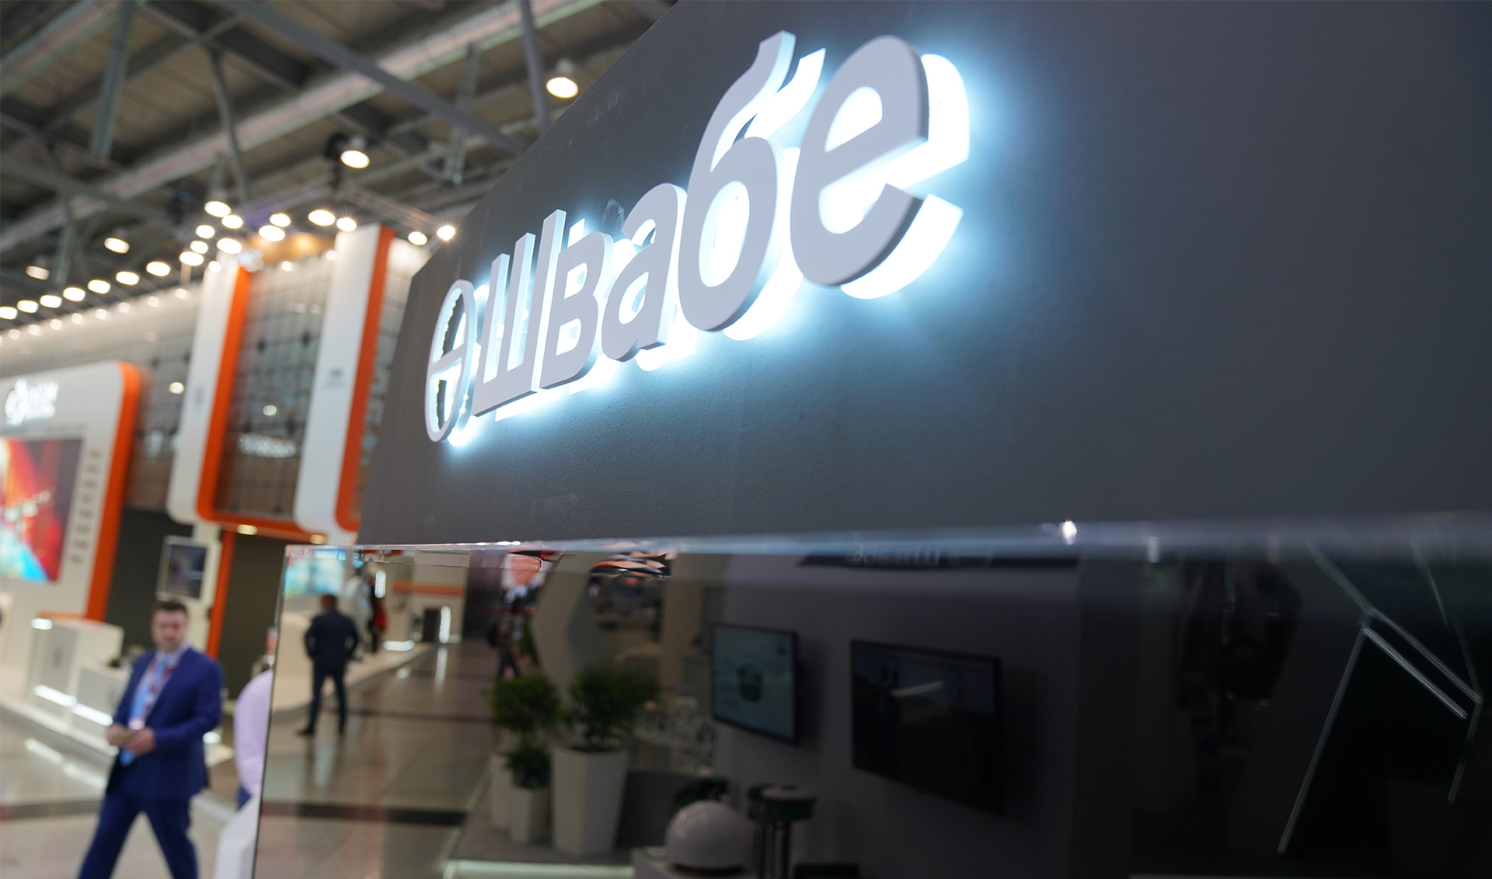
ХОЛДИНГ СЕГОДНЯ
«Швабе» – российский инновационный Холдинг, входит в Государственную корпорацию «Ростех», работающий в сфере оптической науки и оптико-электронного приборостроения, медицинского оборудования.

Slide 3
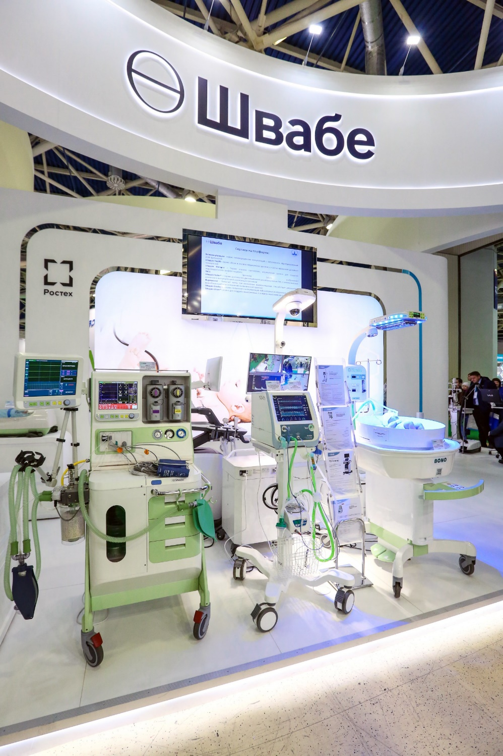
ЗДРАВООХРАНЕНИЕ
Холдинг «Швабе» производит широкий спектр наукоемких медицинских изделий:
Неонатальное оборудование.
Оборудование для анестезиологии и реанимации.
Приборы для предупреждения распространения и лечения COVID-19 и его последствий.
Оборудование для кардиологии.
Оборудование для офтальмологии.

Slide 4




МЕРЫ ГОСУДАРСТВЕННОЙ ПОДДЕРЖКИ
ПРОИЗВОДСТВО
Льготные займы по Программе "Противодействие эпидемическим заболеваниям"
ВЫПОЛНЕНИЕ КОМПЛЕКСНЫХ ПРОЕКТОВ
Субсидии кредитным организациям (по Постановлению Правительства РФ от 31.12.2020г. №2438) на возмещение недополученных доходов по кредитам, выданным подрядным организациям на досрочное исполнение контрактов
СОЗДАНИЕ ПРОДУКТА
Возмещение части затрат на производство по Постановлению Правительства от 24.10.2013 №1293
ПОПОЛНЕНИЕ ОБОРОТНЫХ СРЕДСТВ
Кредиты по Постановлению Правительства РФ от 18.04.2022 №686 (ред. от 21.10.2022)
ЭКСПОРТ
Компенсация части затрат, связанных с регистрацией, сертификацией, транспортировкой по Постановлениям Правительства РФ: от 15.12.2016 №1368, от 30.04.2021 г. №687, от 26.04.2017 г. №496

Slide 5
ПРАКТИКА УЧАСТИЯ ОРГАНИЗАЦИЙ ОПК В ГОСУДАРСТВЕННЫХ ЗАКУПКАХ
ПРОБЛЕМНЫЕ ВОПРОСЫ
ПРЕДЛОЖЕНИЯ
Организации ОПК не имеют никаких преференций ни при участии в государственных закупках, ни при получении подтверждения на производимую продукцию.
Существующая система национального режима по факту носит рекомендательный характер. Ограничения и преференции с легкостью обходятся Заказчиками при размещении закупок (Так, при закупках наркозно-дыхательных аппаратов в РФ только 23% в 2022г и 20 % в 2023г приобретены у отечественных производителей. Квота в 2022 – 60, в 2023 – 70 %)
Квоты по ПП 2013, 2014 не выбираются. Техническое задание формируется под конкретные иностранные продукты, поэтому российские производители часто не видят смысла проходить сложную процедуру включения в реестры отечественной продукции.
Усиление контроля за соблюдением национального режима при госзакупках, введение ответственности за невыполнение квот Заказчиками.
Предлагаем обязать Заказчиков вначале закупать продукцию отечественного производства с целью выполнения квот.
Возможен перенос ключевых продуктовых позиций из ограничений (ПП 878, ПП 102) в запреты (ПП 616).

Slide 6
ПРАКТИКА УЧАСТИЯ ОРГАНИЗАЦИЙ ОПК В ГОСУДАРСТВЕННЫХ ЗАКУПКАХ
ПРОБЛЕМНЫЕ ВОПРОСЫ
ПРЕДЛОЖЕНИЯ
Обеспечение единообразия и сквозного применения кодов ОКПД2 на изделия в ПП №719, ПП №878 и КТРУ в Единой информационной системе.
Проблема несоответствия кодов ОКПД2 В ПП РФ №719, ПП №878, кодах КТРУ в Единой информационной системе.
ПРИМЕР:
продукция УОМЗ «Обогреватель детский неонатальный» ОДН-01
ПП 719 «Обогреватель детский неонатальный» - код 32.50.21.112
ПП 878 «Обогреватель детский неонатальный» - код 32.50.13.190
КТРУ в ЕИС – 32.50.50.190 – 00000869 – «Система обогрева всего тела на основе электроодеяла».

Slide 7
ПРАКТИКА УЧАСТИЯ ОРГАНИЗАЦИЙ ОПК В ГОСУДАРСТВЕННЫХ ЗАКУПКАХ
ПРОБЛЕМНЫЕ ВОПРОСЫ
ПРЕДЛОЖЕНИЯ
Неудобная работа в сервисах ГИСП – дублирующие друг друга реестры. Затруднительный поиск в системе - реестровых номеров, баллов, уровней. Сложности при подаче заявок на закупочные процедуры.
ПРИМЕР:
продукция УОМЗ «Аппарат многофункциональный ингаляционной анестезии «МАИА-01»:
Номер исторической реестровой записи: РЭ-9807/22
Номер реестровой записи: 5331\1\2022
Реестровый номер: 10280210
Номер заключения: 13322/11
Уровень радиоэлектронной продукции: -
Баллы: -
Унификация системы ГИСП в части реестров, каталогов, реестровых номеров, уровней, баллов. Интуитивно понятный единый реестр с подтвержденной российской продукцией.

